Slide 1

DLL
Dynamic-Link Library
  발표자 : 김재홍
(2021963020)
Notes:
어셈블리 프로그래밍에서의 DLL

Slide 2
목차
1.
DLL이란?
2.
DLL을 사용하는 이유
3.
어셈블리의 함수 호출
4.
DLL의 연결 과정
5.
장단점 및 결론
Notes:
오늘 발표할 주제는 DLL, 즉 Dynamic-Link Library입니다. DLL이 무엇인지 알아보고, 특히 어셈블리 프로그래밍의 관점에서 DLL이 어떻게 동작하는지 설명하겠습니다.

Slide 3
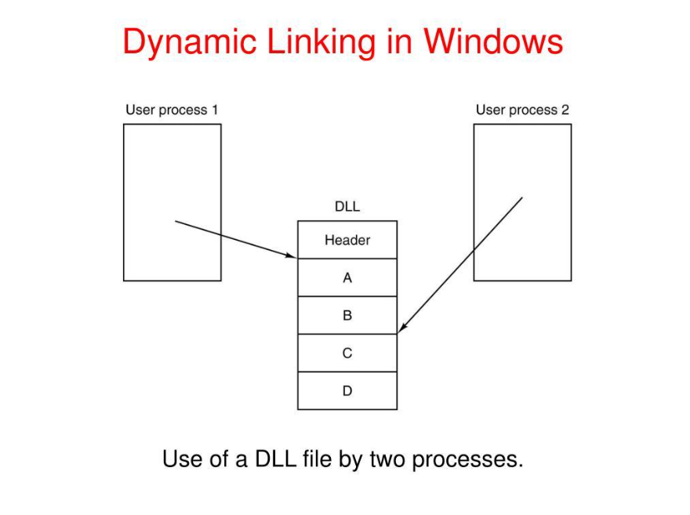

01
DLL이란?
핵심 포인트
Dynamic-Link Library
공통 기능을 제공하는 라이브러리
Notes:
DLL의 정의입니다.
DLL은 동적 연결 라이브러리라는 뜻입니다. 쉽게 말해 여러 프로그램에서 공통으로 사용할 수 있는 함수와 코드를 별도의 파일에 저장해 놓은 것입니다.
예를 들어 여러 프로그램이 파일을 읽거나 메모리를 관리하는 기능을 필요로 한다고 생각해 보겠습니다. 각 프로그램이 이러한 기능을 전부 직접 구현할 수도 있지만, 이미 만들어진 공통 기능을 DLL로 제공하면 여러 프로그램이 이를 활용할 수 있습니다.
Windows에서 사용하는 시스템 라이브러리도 이러한 방식으로 다양한 기능을 제공합니다.

Slide 4
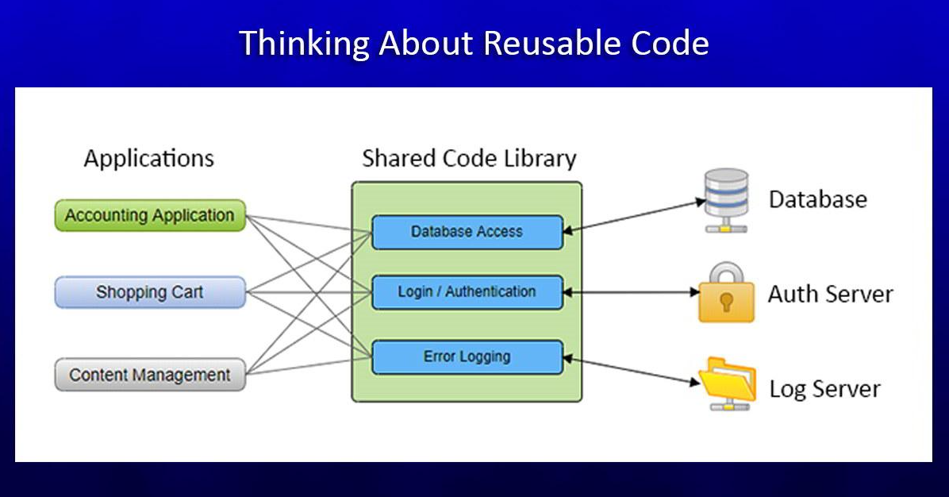
02
DLL을 사용하는 이유
Notes:
DLL이 필요한 이유입니다.
DLL의 주요 장점은 코드 재사용, 실행 파일의 중복 감소, 그리고 기능의 모듈화입니다.
여러 프로그램이 같은 기능을 각각 포함하는 대신 공통 DLL을 사용할 수 있으므로, 동일한 코드가 여러 실행 파일에 반복해서 들어가는 것을 줄일 수 있습니다.
다만 DLL을 사용한다고 해서 모든 프로그램의 메모리 사용량이 무조건 줄어드는 것은 아닙니다. 실제 효과는 프로그램의 구조와 사용 방식에 따라 달라집니다.

Slide 5
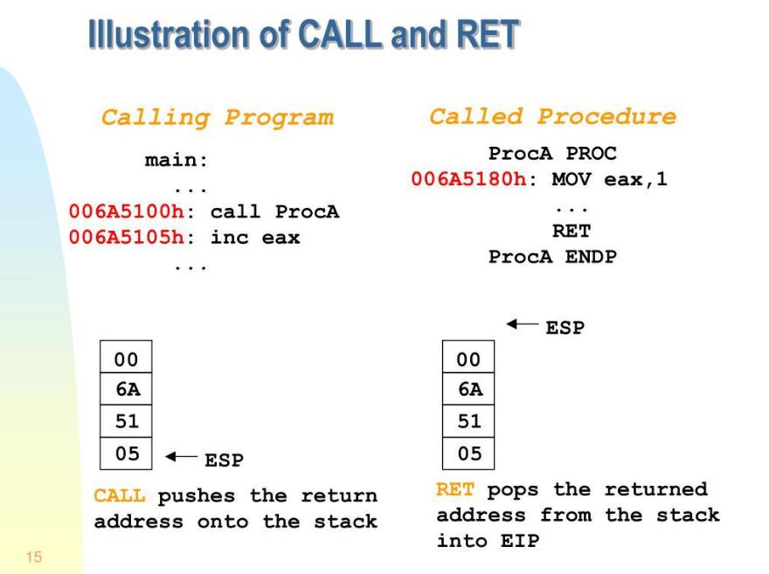
03
어셈블리의 함수 호출
핵심 포인트
CALL과 RET
스택과 복귀 주소
외부 함수 호출의 기본 원리
Notes:
DLL의 동작 원리를 어셈블리 관점에서 살펴보겠습니다.
어셈블리에서는 함수를 호출할 때 CALL 명령어를 사용하고, 함수 실행이 끝나면 일반적으로 RET 명령어를 통해 호출한 코드로 돌아옵니다.
DLL의 함수도 기본적으로 이러한 함수 호출 원리로 실행됩니다. 차이점은 함수의 코드가 현재 실행 파일 내부가 아니라 별도의 DLL 파일에 있다는 것입니다.
그렇다면 프로그램은 외부 DLL 함수의 주소를 어떻게 알 수 있을까요?
Windows에서는 실행 파일에 기록된 가져오기 정보를 이용합니다. 프로그램이 시작될 때 Windows 로더가 필요한 DLL을 로드하고 함수의 주소를 연결합니다. 이때 IAT, 즉 Import Address Table이라는 테이블이 중요한 역할을 합니다.
IAT는 외부에서 가져오는 함수의 주소를 관리하는 테이블입니다. 따라서 어셈블리 프로그램은 준비된 함수 주소를 통해 DLL의 함수를 호출할 수 있습니다.
개념적으로는 CALL 명령어가 외부 함수의 주소로 제어를 넘기고, 함수 실행이 끝나면 복귀 주소를 통해 원래 프로그램으로 돌아오는 것입니다.
여기서 중요한 점은 CALL 명령어가 DLL 파일을 직접 로드하는 것은 아니라는 사실입니다. DLL의 로드와 주소 연결은 Windows 로더나 별도의 동적 연결 코드가 담당합니다.

Slide 6
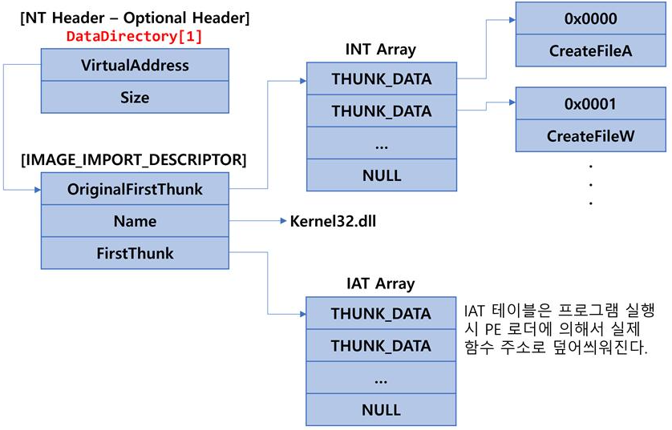
04
DLL의 연결 과정
핵심 포인트
Windows 로더
IAT(Import Address Table)
LoadLibrary, GetProcAddress
Notes:
DLL을 연결하는 두 가지 방식을 알아보겠습니다.
첫 번째는 로드 시 동적 연결입니다. 프로그램 실행 시 필요한 DLL과 함수가 연결되도록 운영체제가 처리합니다.
두 번째는 실행 중 명시적 동적 연결입니다. 프로그램이 필요할 때 LoadLibrary 함수로 DLL을 로드하고, GetProcAddress 함수로 필요한 함수의 주소를 가져옵니다.
두 번째 방식은 DLL을 사용할 수 없는 경우나 함수를 찾지 못한 경우에 프로그램이 직접 오류를 처리할 수 있다는 장점이 있습니다.

Slide 7
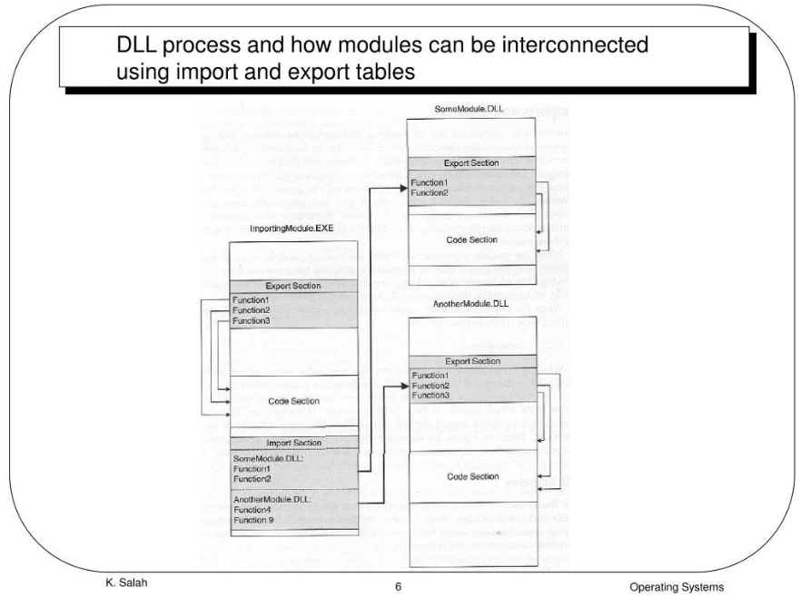
05
장단점 및 결론
핵심 포인트
코드 재사용과 모듈화
DLL 누락 및 버전 호환성 문제
어셈블리와 DLL의 관계 정리
Notes:
마지막으로 정리하겠습니다.
DLL은 어셈블리 전용 기술이 아니라 여러 프로그래밍 언어에서 활용하는 라이브러리 기술입니다. 어셈블리 관점에서 핵심은 외부 함수의 주소가 어떻게 연결되는지, CALL을 통해 어떻게 함수를 실행하는지, 그리고 RET을 통해 어떻게 복귀하는지를 이해하는 것입니다.
결론적으로 DLL은 공통 기능을 재사용할 수 있게 해 주며, 어셈블리 프로그램에서도 운영체제의 기능과 다른 라이브러리의 기능을 활용할 수 있도록 해 줍니다.

Slide 8
감사합니다
Thank You
Notes:
이상으로 발표를 마치겠습니다. 감사합니다.

